Slide 1


“REPOTENCIACIÓN Y MODERNIZACIÓN DE UN MONTACARGAS ELÉCTRICO DE PASILLO ANGOSTO CON EXTENSOR MARCA CATERPILLAR PARA LA EMPRESA FAVAG”
David Aguirre
Xavier molina

Slide 2
Índice
1
Introducción
Características generales
Diseño Mecánico
    Sistema de medición de ángulo de dirección
    Análisis de elementos en mal estado
    Sistema de medición de altura
    Sistema de medición de peso
Diseño Eléctrico y Electrónico
    Sistema de control de electroválvulas
    Sistema de monitoreo de variables
Construcción
    Instalación del controlador del motor de tracción
    Construcción de mecanismos, engrane y placa electrónica
Análisis Económico
2
3
4
5
6
Notes:
Contenido de la presentación

Slide 3
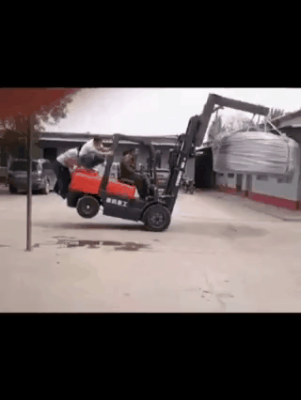

Justificación
Seguridad
Los accidentes ocasionados por montacargas provocan en promedio 100 muertes al año, lesionan gravemente a unos 20 000 empleados, y al menos un 22% de estas muertes ocurrieron debido a volcamiento.
Punto de vista económico
F. Arias afirma que: “Actualmente la empresa maneja un total de 4 montacargas en buenas condiciones con contratos que van desde 1 mes hasta 6 meses”.
Notes:
Por ignorancia ciertos operadores no saben el peso de la carga y pueden ocasionar accidentes, por lo que nuestro sistema será capaz de medir este peso y relacionarlo con la altura de las garras para evitar volcamientos

Slide 4
Objetivos
Repotenciar un montacargas eléctrico de pasillo angosto con extensor marca Caterpillar para la empresa FAVAG
    Implementar un sistema de control en el motor de tracción y tarjeta lógica de las electroválvulas
    Diseñar y construir mecanismos de transmisión para la adaptación de los sensores a implementar
    Diseñar un sistema de control para el procesamiento de las variables a medir capaz de generar un paro de emergencia en el sistema de control hidráulico

Slide 5
Alcance
5 horas de trabajo
Palanca de mando
Sistema de control de válvulas
Económico
Bloqueo de emergencia
Monitoreo de variables
Sistema de control de tracción
Notes:
5 horas en servicio continuo

Slide 6
Índice
1
Introducción
Características generales
Diseño Mecánico
    Sistema de medición de ángulo de dirección
    Análisis de elementos en mal estado
    Sistema de medición de altura
    Sistema de medición de peso
Diseño Eléctrico y Electrónico
    Sistema de control de electroválvulas
    Sistema de monitoreo de variables
Construcción
    Instalación del controlador del motor de tracción
    Construcción de mecanismos, engrane y placa electrónica
Análisis Económico
2
3
4
5
6

Slide 7
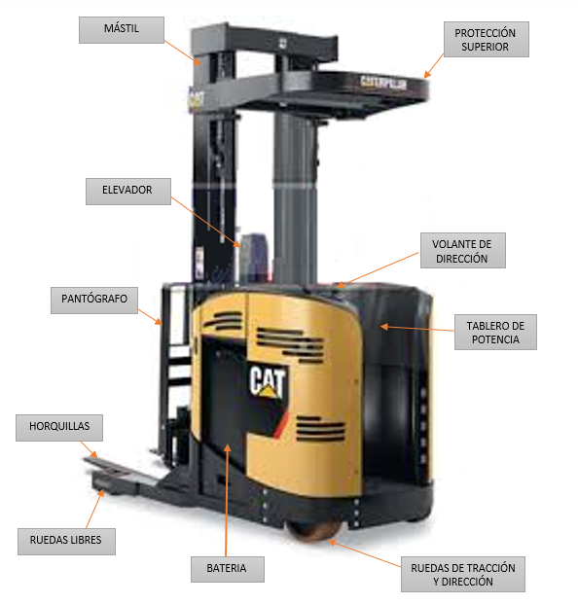
Montacargas Caterpillar modelo NRDR-30
Clase II: Motor eléctrico para pasillos estrechos
Llantas para terreno duro y liso (Bodegas)
Radio de giro: 2.5 metros
Capacidad máxima de carga: 1360 kg
Altura de las garras: 8.5 metros
Batería: 36 Vdc
Notes:
Explicar los posibles movimientos del pantógrafo o garras, específicamente el extender
Lo característico de este montacargas es que el operador va parado y que posee extender

Slide 8
Índice
1
Introducción
Características generales
Diseño Mecánico
    Sistema de medición de ángulo de dirección
    Análisis de elementos en mal estado
    Sistema de medición de altura
    Sistema de medición de peso
Diseño Eléctrico y Electrónico
    Sistema de control de electroválvulas
    Sistema de monitoreo de variables
Construcción
    Instalación del controlador del motor de tracción
    Construcción de mecanismos, engrane y placa electrónica
Análisis Económico
2
3
4
5
6

Slide 9
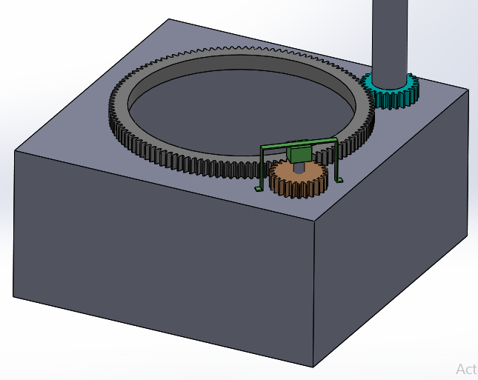
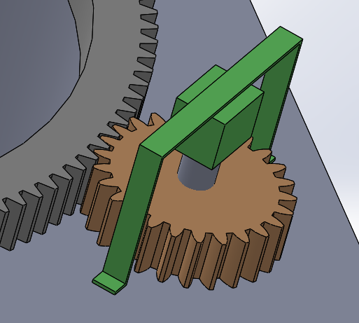
Sistema de medición de ángulo de la dirección
Diseño preliminar basado en un potenciómetro de 5KΩ de 10 vueltas
Notes:
Explicar El porque se selecciono potenciometro

Slide 10
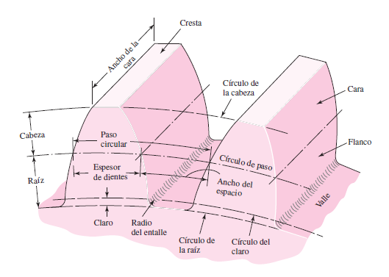
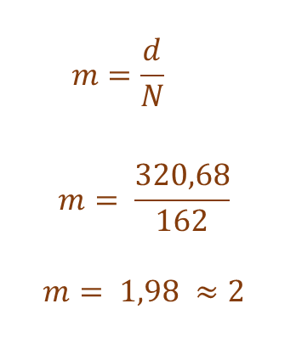
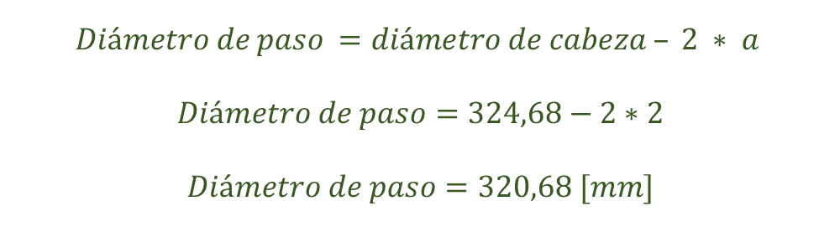

Cálculos
$$perimetro corona=diámetro de cabeza∗π$$
$$diámetro de cabeza=\frac{1020 [mm]}{π}$$
$$diámetro de cabeza=324,68 mm$$
$$Diámetro de paso =diámetro de cabeza – 2 ∗ a$$
$$Diámetro de paso=324,68−2∗2$$
$$Diámetro de paso=320,68 [mm]$$
$$m=\frac{d}{N}$$
$$m= \frac{320,68}{162}$$
$$m= 1,98 ≈2$$
Notes:
Asumimos la mitad del diente como el factor ‘a’ para aproximar

Slide 11
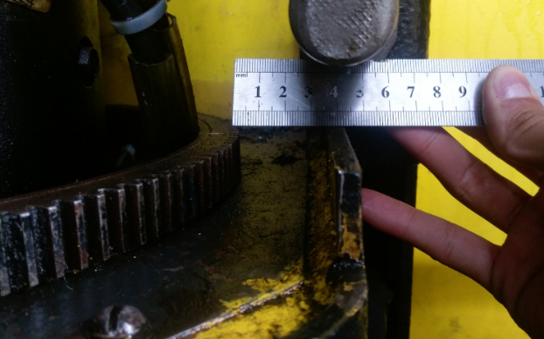
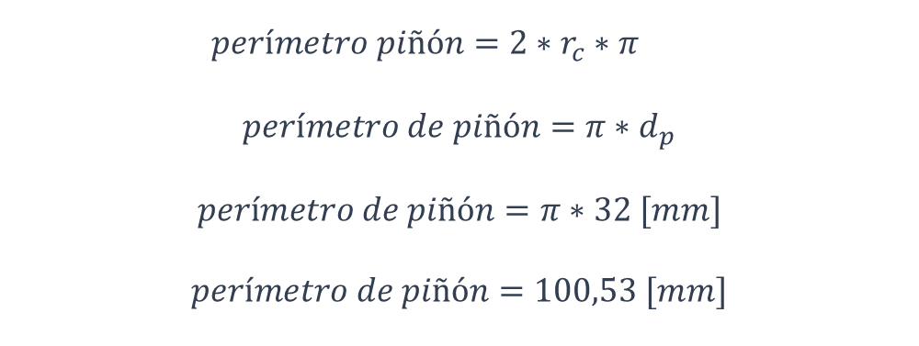
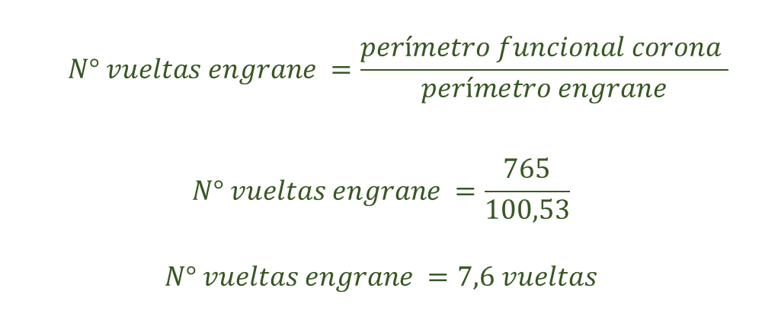
$$N° vueltas engrane =\frac{perímetro funcional corona }{perímetro engrane}$$
$$N° vueltas engrane =\frac{765}{100,53}$$
$$N° vueltas engrane =7,6 vueltas$$
$$perímetro piñón=2∗r_{c}∗π$$
$$perímetro de piñón=π∗d_{p}$$
$$perímetro de piñón=π∗32 [mm]$$
$$perímetro de piñón=100,53 [mm]$$
Notes:
Relacion de transmisión 11,5 ---- 12

Slide 12
Índice
1
Introducción
Características generales
Diseño Mecánico
    Sistema de medición de ángulo de dirección
    Análisis de elementos en mal estado
    Sistema de medición de altura
    Sistema de medición de peso
Diseño Eléctrico y Electrónico
    Sistema de control de electroválvulas
    Sistema de monitoreo de variables
Construcción
    Instalación del controlador del motor de tracción
    Construcción de mecanismos, engrane y placa electrónica
Análisis Económico
2
3
4
5
6

Slide 13
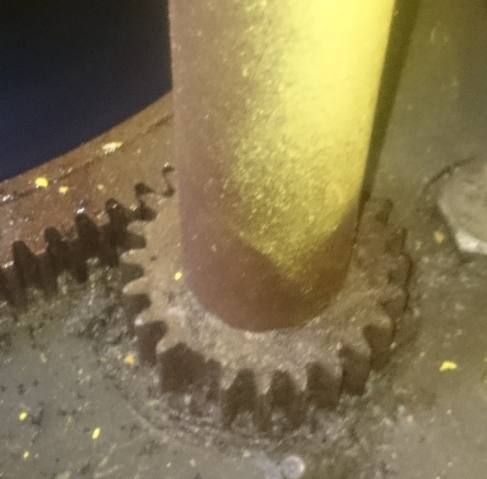
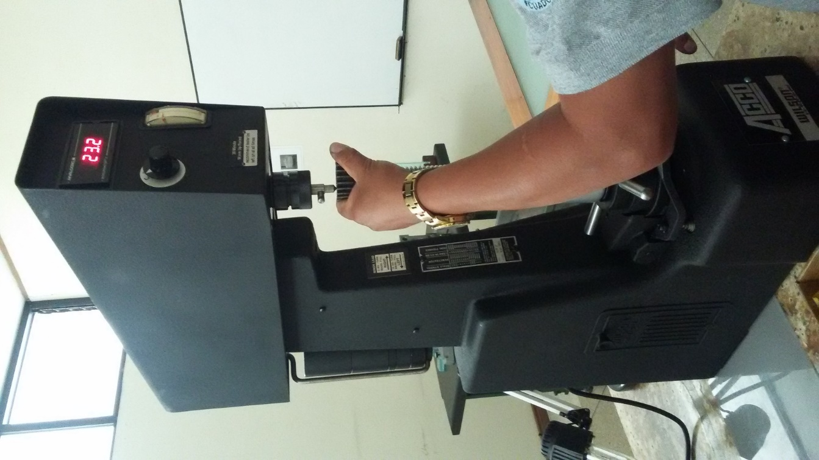

Engrane roto
Acero AISI 5115 es el más recomendado para la aplicación
Dureza nominal es de $180 HB (10 HRC).$
Notes:
Según ficha ténica después del cementado se obtiene entre 200 y 300 HB (15 a 32 HRC) ivan bohman

Slide 14
Índice
1
Introducción
Características generales
Diseño Mecánico
    Sistema de medición de ángulo de dirección
    Análisis de elementos en mal estado
    Sistema de medición de altura
    Sistema de medición de peso
Diseño Eléctrico y Electrónico
    Sistema de control de electroválvulas
    Sistema de monitoreo de variables
Construcción
    Instalación del controlador del motor de tracción
    Construcción de mecanismos, engrane y placa electrónica
Análisis Económico
2
3
4
5
6

Slide 15
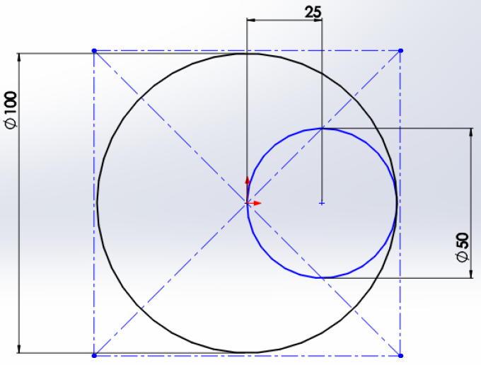
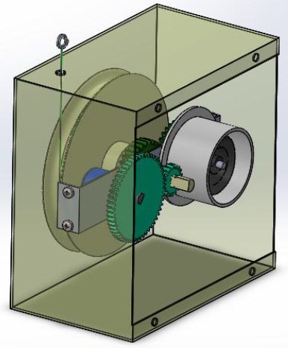
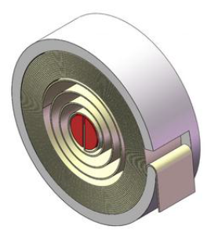
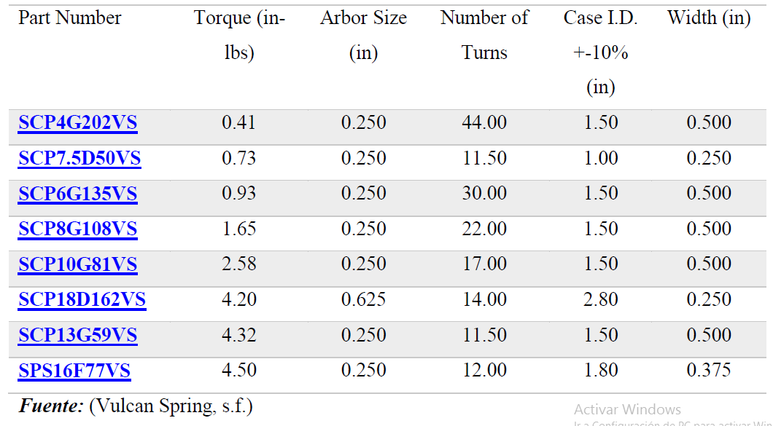
Mecanismo seleccionado
Esquema preliminar
Elemento critico:
Resorte de fleje
Resorte

Slide 16
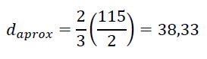
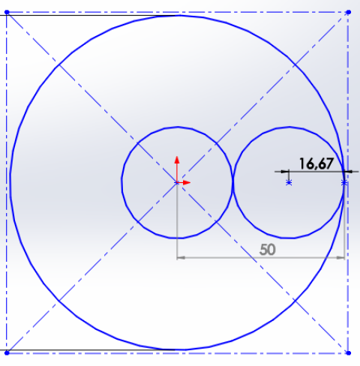
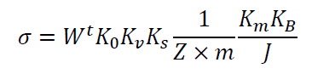
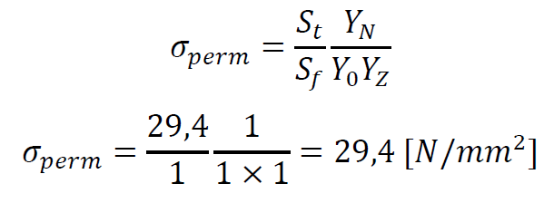
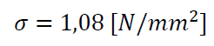
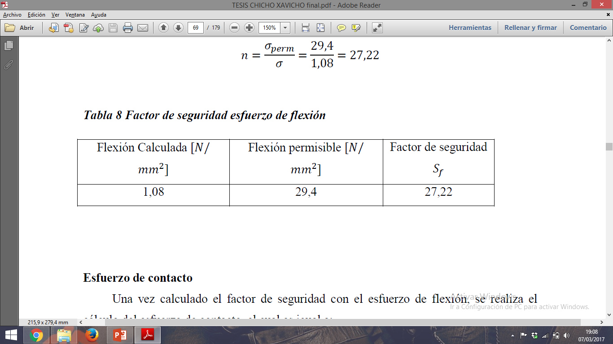
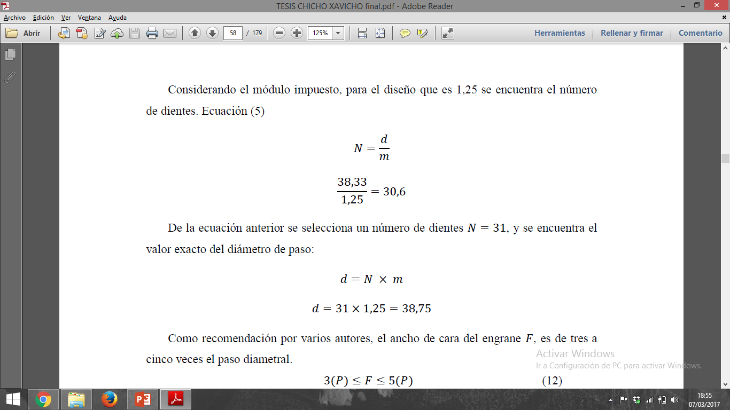
Esfuerzo de flexión
Engranes
idénticos
Duralón
Notes:
Diametro de paso = daprox
El ancho de cara es de 3 a 5 veces el paso diametral

Slide 17
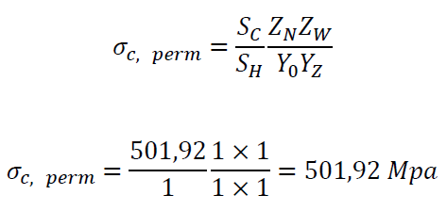
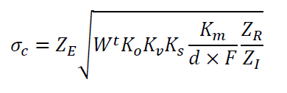
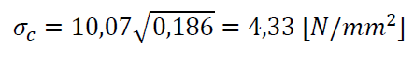
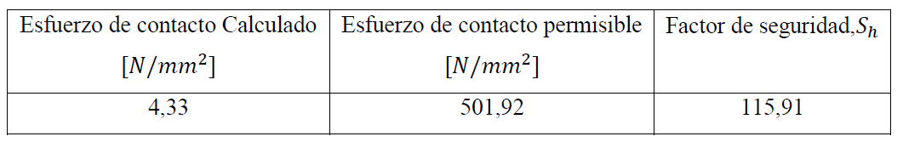
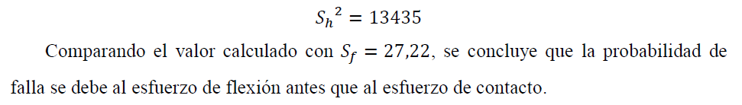
Resistencia a la picadura
Según AGMA:
Notes:
Se concluye que los engranes de duralon (nylon o poliamida) son óptimos para esta aplicación

Slide 18
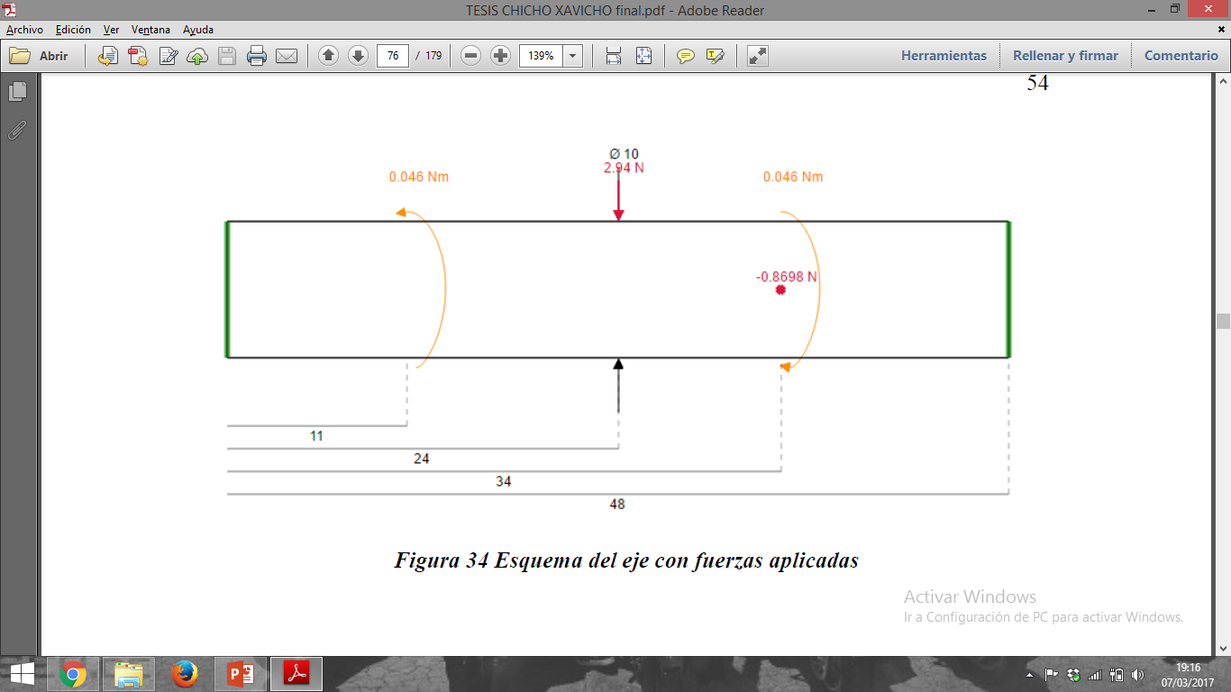
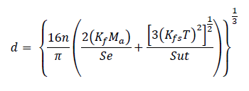
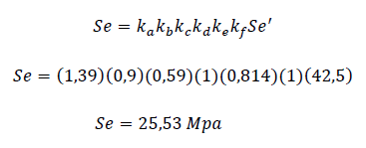
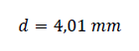
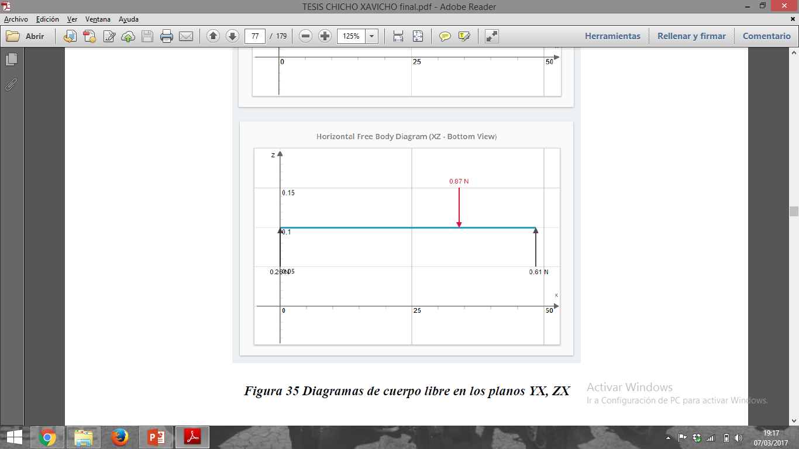
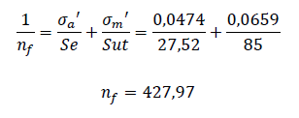
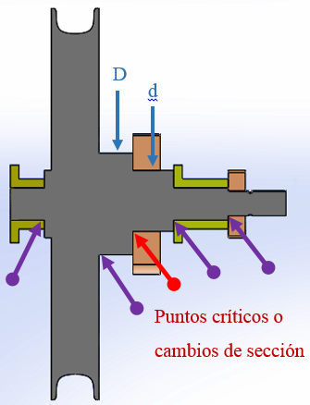
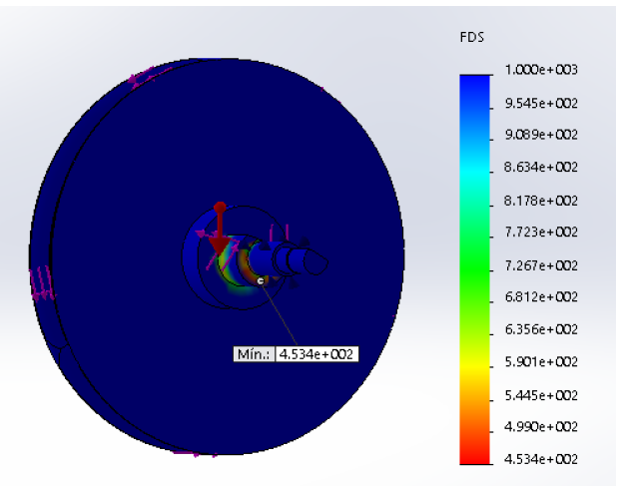
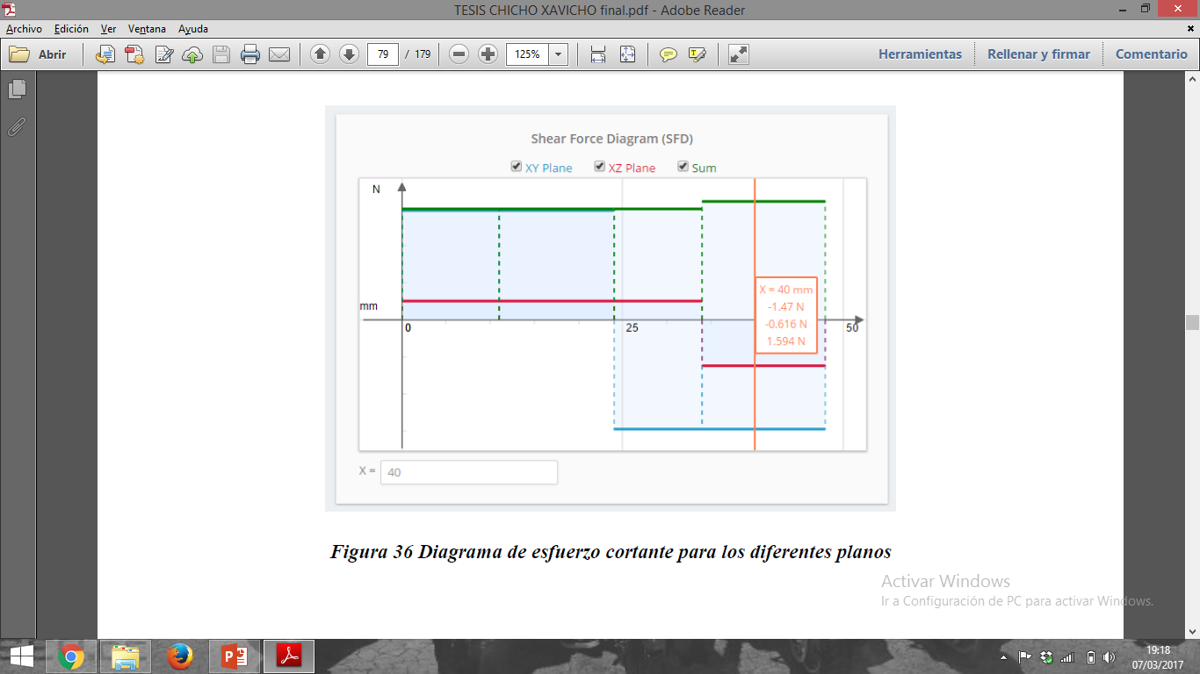
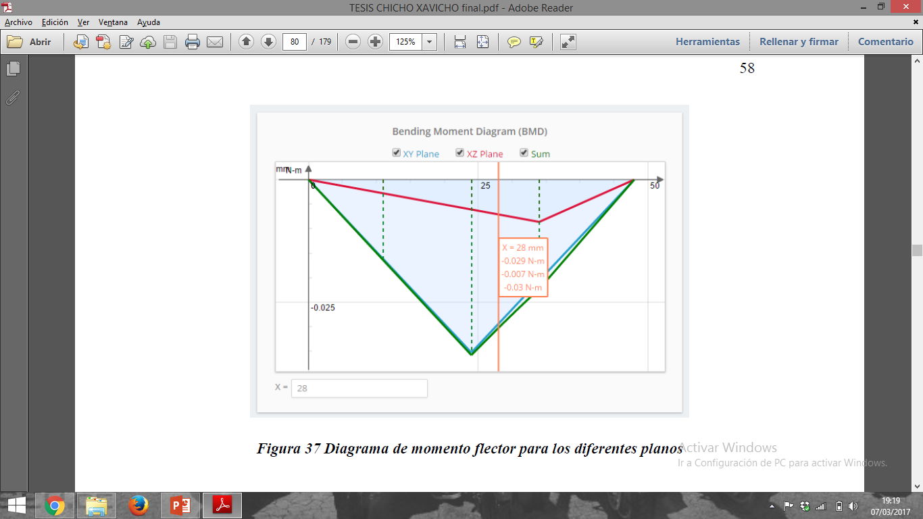
Notes:
Criterio de ed-goodman
5.6% error

Slide 19
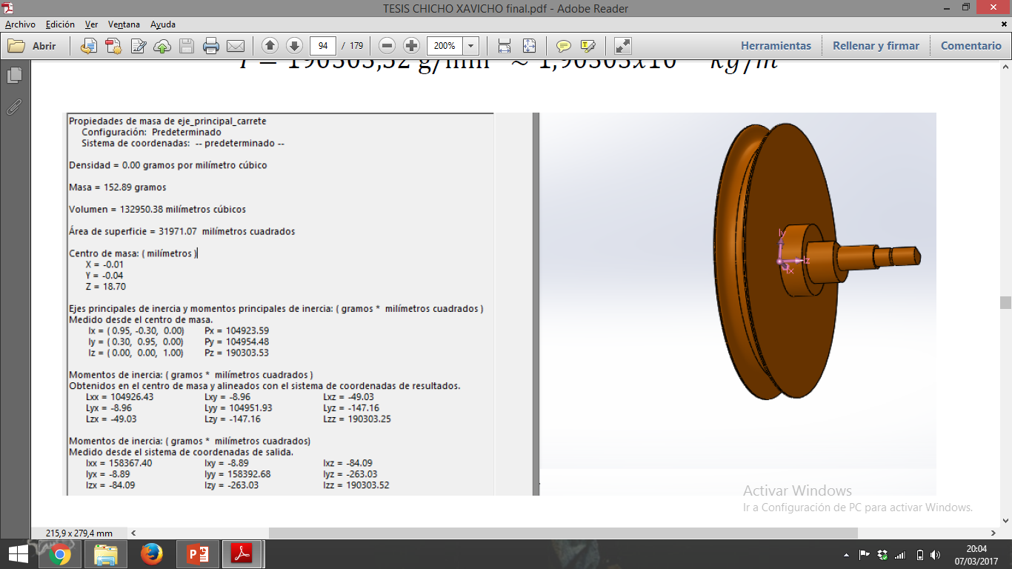
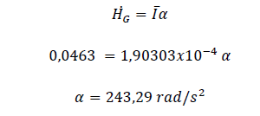
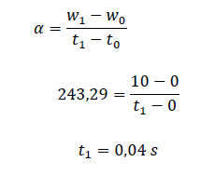
Verificación de funcionamiento
Velocidad de elevación y descenso de las garras = 0,5m/s
Carrete parte del reposo Volineal=0m/s
El torque aportará la aceleración angular
Tiempo para que el carrete alcance una velocidad lineal 0,5m/s
Notes:
Resorte elegido permita que el cable este tensionado y no cause ningun accidente

Slide 20
Índice
1
Introducción
Características generales
Diseño Mecánico
    Sistema de medición de ángulo de dirección
    Análisis de elementos en mal estado
    Sistema de medición de altura
    Sistema de medición de peso
Diseño Eléctrico y Electrónico
    Sistema de control de electroválvulas
    Sistema de monitoreo de variables
Construcción
    Instalación del controlador del motor de tracción
    Construcción de mecanismos, engrane y placa electrónica
Análisis Económico
2
3
4
5
6

Slide 21
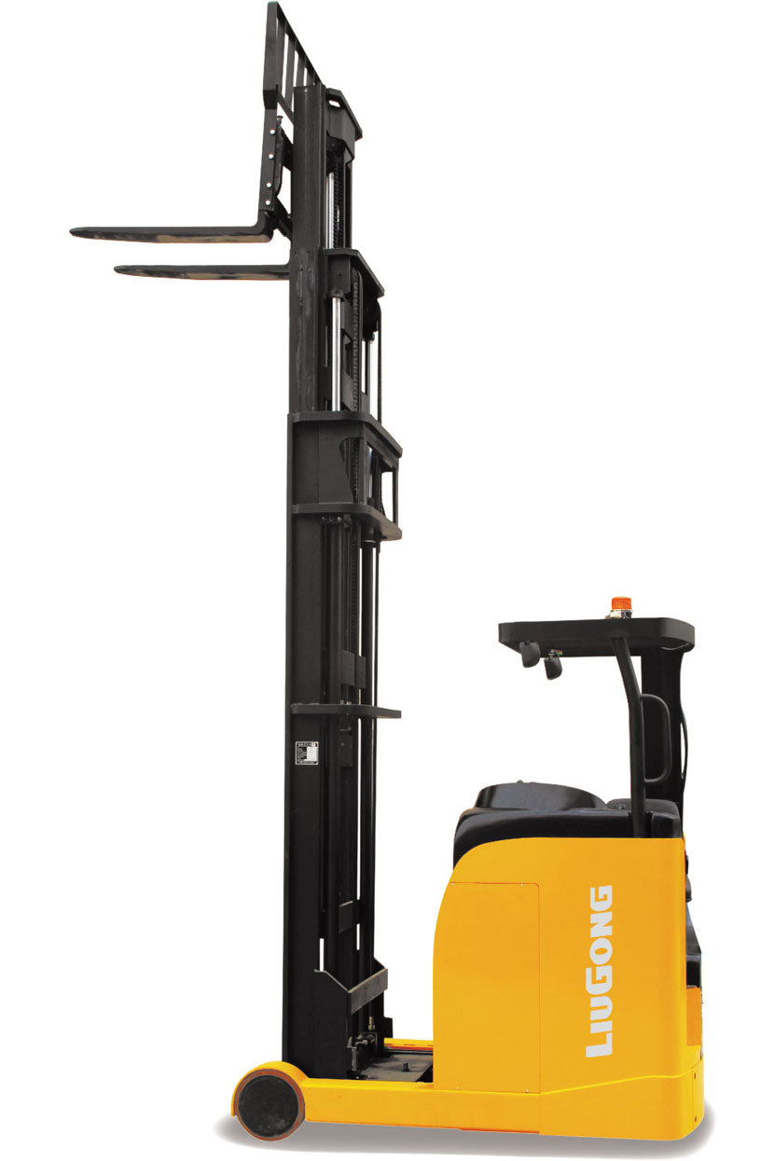
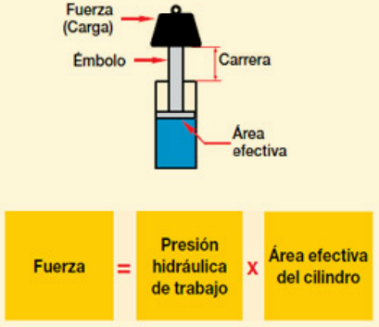

Sensor de presión
Primera etapa: dos pistones de $2,30 m$
Segunda etapa: dos pistones de $3,50 m$
Notes:
1800 kg asumiendo los 400kg extras del peso del pantógrafo y garras

Slide 22
Índice
1
Introducción
Características generales
Diseño Mecánico
    Sistema de medición de ángulo de dirección
    Análisis de elementos en mal estado
    Sistema de medición de altura
    Sistema de medición de peso
Diseño Eléctrico y Electrónico
    Sistema de control de electroválvulas
    Sistema de monitoreo de variables
Construcción
    Instalación del controlador del motor de tracción
    Construcción de mecanismos, engrane y placa electrónica
Análisis Económico
2
3
4
5
6

Slide 23
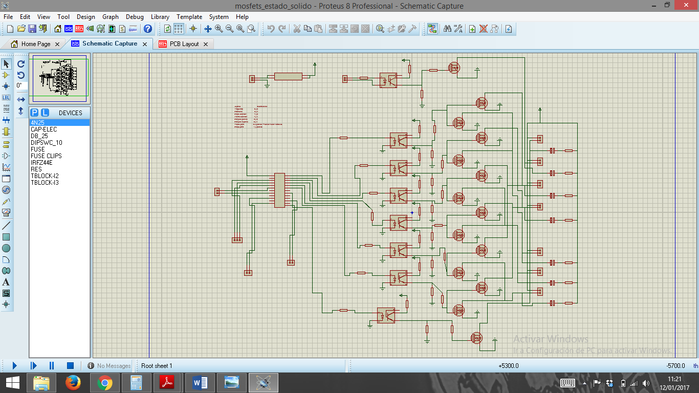
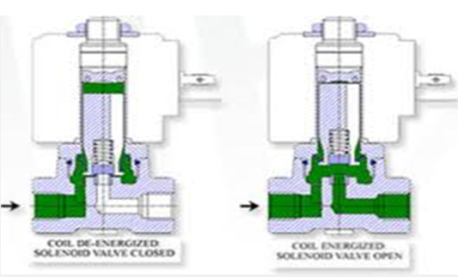
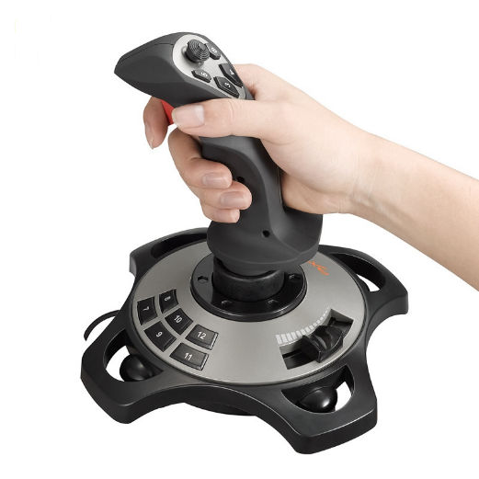
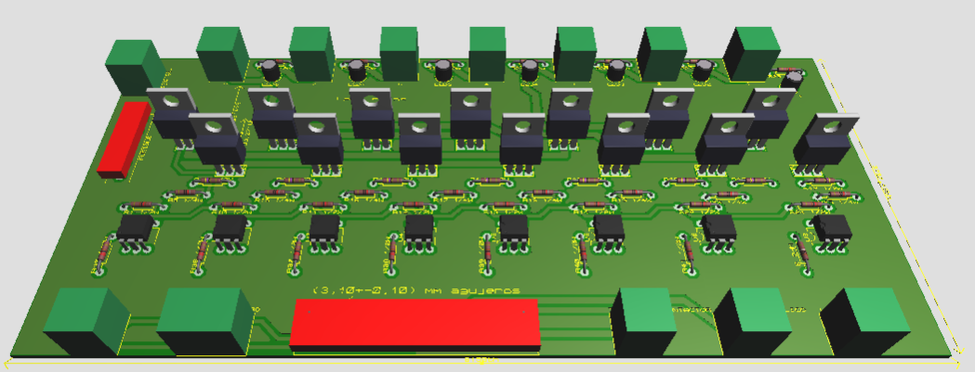


Funcionamiento de
la placa de control
Notes:
Porque mosfet? Por se controla por voltaje, la temperatura a la que puede llegar es relativamente baja en comparación con igbt y rele, y posee el diodo damper que es particularmente útil en el tratamiento de sistemas conmutados de corriente, impidiendo la retroalimentación destructiva que se origina en este tipo de aplicaciones Por esto el mosfet es el dispositivo preferido al momento de la elección en los diseños de manejo de conmutación de potencia

Slide 24


Lógica de activación

Slide 25
Índice
1
Introducción
Características generales
Diseño Mecánico
    Sistema de medición de ángulo de dirección
    Análisis de elementos en mal estado
    Sistema de medición de altura
    Sistema de medición de peso
Diseño Eléctrico y Electrónico
    Sistema de control de electroválvulas
    Sistema de monitoreo de variables
Construcción
    Instalación del controlador del motor de tracción
    Construcción de mecanismos, engrane y placa electrónica
Análisis Económico
2
3
4
5
6

Slide 26


Diagrama de conexión
Microcontrolador: ATmega2560
Voltaje Operativo: 5V
Voltaje de Entrada: 7-12V
Display: LCD 5” UTFT
Pines digitales de Entrada/Salida: 54
Pines análogos de entrada: 16
Corriente DC entregada en el Pin 3.3V: 50 mA
Memoria Flash: 256 KB

Slide 27



Diagrama de flujo

Slide 28
Índice
1
Introducción
Características generales
Diseño Mecánico
    Sistema de medición de ángulo de dirección
    Análisis de elementos en mal estado
    Sistema de medición de altura
    Sistema de medición de peso
Diseño Eléctrico y Electrónico
    Sistema de control de electroválvulas
    Sistema de monitoreo de variables
Construcción
    Instalación del controlador del motor de tracción
    Construcción de mecanismos, engrane y placa electrónica
Análisis Económico
2
3
4
5
6

Slide 29




Instalación de Controlador
Controlador Curtis 1266A

Slide 30



Diagrama eléctrico de motores

Slide 31


Slide 32
Índice
1
Introducción
Características generales
Diseño Mecánico
    Sistema de medición de ángulo de dirección
    Análisis de elementos en mal estado
    Sistema de medición de altura
    Sistema de medición de peso
Diseño Eléctrico y Electrónico
    Sistema de control de electroválvulas
    Sistema de monitoreo de variables
Construcción
    Instalación del controlador del motor de tracción
    Construcción de mecanismos, engrane y placa electrónica
Análisis Económico
2
3
4
5
6

Slide 33




Mantenimiento
Motores Vdc
Mantenimiento en los pistones y electroválvulas
Resistencia ($11GΩ$) $>5GΩ$
Voltaje de prueba: 500Vdc
Notes:
Estado de aislamiento IEEE

Slide 34



Fabricación de mecanismos y reconstrucción de engrane roto

Slide 35

Fabricación de Tarjeta de control
Pistas fresadas
Perforaciones mediante CNC
Texto fotograbado

Slide 36
Índice
1
Introducción
Características generales
Diseño Mecánico
    Sistema de medición de ángulo de dirección
    Análisis de elementos en mal estado
    Sistema de medición de altura
    Sistema de medición de peso
Diseño Eléctrico y Electrónico
    Sistema de control de electroválvulas
    Sistema de monitoreo de variables
Construcción
    Instalación del controlador del motor de tracción
    Construcción de mecanismos, engrane y placa electrónica
Análisis Económico
2
3
4
5
6

Slide 37
Resumen de Costos
Descripción | COSTO DIRECTO | COSTO INDIRECTO | COSTO DIRECTO | TOTAL
 | Materiales y Repuestos | Diseño e Ingeniería Valor (USD) | Construcción / Instalación Valor (USD)
Fabricación de piñón de dirección | 16,00 | 20,00 | 10,00 | 46,00
Mantenimiento a motores DC | 0,00 |  | 80,00 | 80,00
Cambio de mangueras con fuga | 16,00 |  | 5,00 | 21,00
Cambio de electroválvulas quemadas | 80,00 |  | 10,00 | 90,00
Diseño y construcción de tarjeta electrónica con lógica de activación de electroválvulas | 29,23 | 50,00 | 75,00 | 149,23
Cambio de cableado de control y potencia | 112,80 |  | 40,00 | 152,80
Cambio de contactores de potencia | 0,00 | 15,00 | 40,00 | 55,00
Sustitución de conectores de 180 amperios para baterías | 42,00 |  | 5,00 | 47,00
Adaptación de tarjeta de control para motores DC | 360,00 | 15,00 | 40,00 | 415,00
Monitoreo de altura | 45,00 | 100,00 | 100,00 | 245,00
Monitoreo de peso | 220,00 | 10,00 | 5,00 | 235,00
Monitoreo de ángulo de dirección | 35,00 | 10,00 | 15,00 | 60,00
Implementación de temporizador para apagado automático | 90,01 | 15,00 | 10,00 | 115,01
implementación del sistema de monitoreo | 125,00 | 120,00 | 15,00 | 260,00
TOTAL | 1171,04 | 355,00 | 450,00 | 1971,04

Slide 38


Costo Beneficio
$$B/C =\frac{VALOR DE LOS BENEFICIOS}{VALOR DE COSTO TOTAL}$$ | (
Para obtener el valor de costo total se suma el valor del avalúo inicial de 6000,00 USD y el valor total de la inversión el cual es de 1971,00 USD.
El costo de alquiler varía dependiendo el tipo de contrato, el cual en promedio es de 1200,00 al mes; intentando ser conservadores se estima que en un período de dos años la máquina sea alquilada a un estimado de ocho meses
$$B/C =\frac{\left.1200(8\right)}{6000,00+1971,00}=1,2$$

Slide 39



VAN
TIR
Notes:
(TIR) es una tasa de rendimiento utilizada en el presupuesto de capital para medir y comparar la rentabilidad de las inversiones

Slide 40
Conclusiones
Se logró la repotenciación del montacargas, por medio de la adaptación de una tarjeta de control para el motor de tracción, la cual permitió mejorar la eficiencia gracias a su función de regeneración.
Se implementó una tarjeta de control para las electroválvulas que se diseñó basada en tecnología mosfet, que permitió el uso del mando para el control de los movimientos de la garra.
Se diseñó los mecanismos para la medición de la altura y el ángulo de dirección, los cuales fueron indispensables para la adaptación de los sensores a implementar.
Se logró la medición del peso de carga en las garras por medio de la implementación de un sensor de presión Wika C-10, el cual fue instalado en la línea principal hidráulica.
Se diseñó un sistema de control de seguridad, condicionado por medio del monitoreo de las variables (peso y altura). El cual al sobrepasar la curva de trabajo bloquea el control del motor que se encarga de elevar la garra.

Slide 41
Recomendaciones
Se recomienda el uso de cable blindado para las señales de control, ya que estas pueden ser interferidas por ruido y mostrar inestabilidad en la pantalla.
Se podría usar un PLC para reemplazar el uso de Arduino, con esto se mejoraría la capacidad de adquisición de datos y velocidad de procesamiento.
Se recomienda usar un controlador con capacidad de cambio de giro interno sin necesidad el uso de contactores externos.
Se debe rotular los cables para poder identificarlos para facilidad de mantenimiento.

Slide 42

GRACIAS !!
Notes:
K=m((2.92*y)+1.476+(0.014*N))

